Slide 1
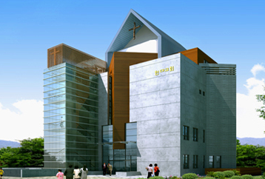
하나님께 예배드려요!

Slide 2
2015년 11월 22일 어린이 예배
오늘은
성령감림 후 마지막
주일입니다.

Slide 3
예배로의 부름
하나님은 영이시니
예배하는 자가 신령과
진정으로 예배할지니라(요 4:24)

Slide 8
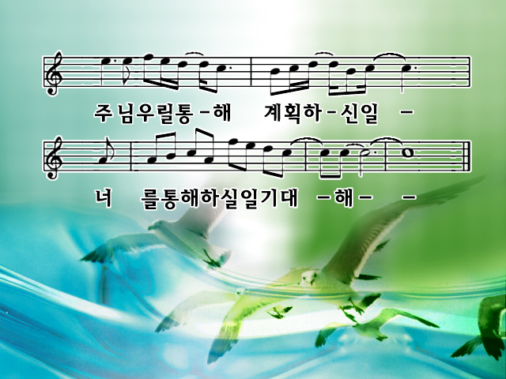

Slide 9
공동기도
사랑의 하나님께 예배드림을
감사드립니다.
예배를 통해 주님과 함께
기뻐할 수 있게 해 주시고
말씀을 사랑하여 말씀 따라 살아 갈 수 있는 마음가짐을 주세요.

Slide 10
공동기도
다른 어떤 것에도 마음을
빼앗기지 않고
하나님의 것에는“예”하고
다른 것에는 “아니요”라고 말할 수 있는 순종의 마음도
주세요.

Slide 11
공동기도
우리들이 하는 모든 것에
오직 하나님에 대한 믿음과
사랑이 있게 해 주세요.
하나님을 더욱 의지하여
믿지 않는 친구와

Slide 12
공동기도
도움이 필요한 친구들에게
도움을 주는 책임감 있는
현대교회 어린이들이 되길
원합니다.
예수님 이름으로 기도합니다.
아멘!

Slide 13
주여 이 시간
①

Slide 14
②

Slide 15
나누어 읽는 말씀
현 찬 : 주님께 감사 드려라.
그는 선하시며,
회 중 : 그의 인자하심이 영원하다.
현 찬 : 너희는 주님께 감사하면서,
그의 이름을 불러라.

Slide 16
나누어 읽는 말씀
회 중 : 그가 하신 일을 만민에게
알려라.
현 찬 : 주님의 인자하심을
감사하여라.
회 중 : 사람들에게 베푸신 주님의
놀라운 구원을 감사하여라

Slide 17
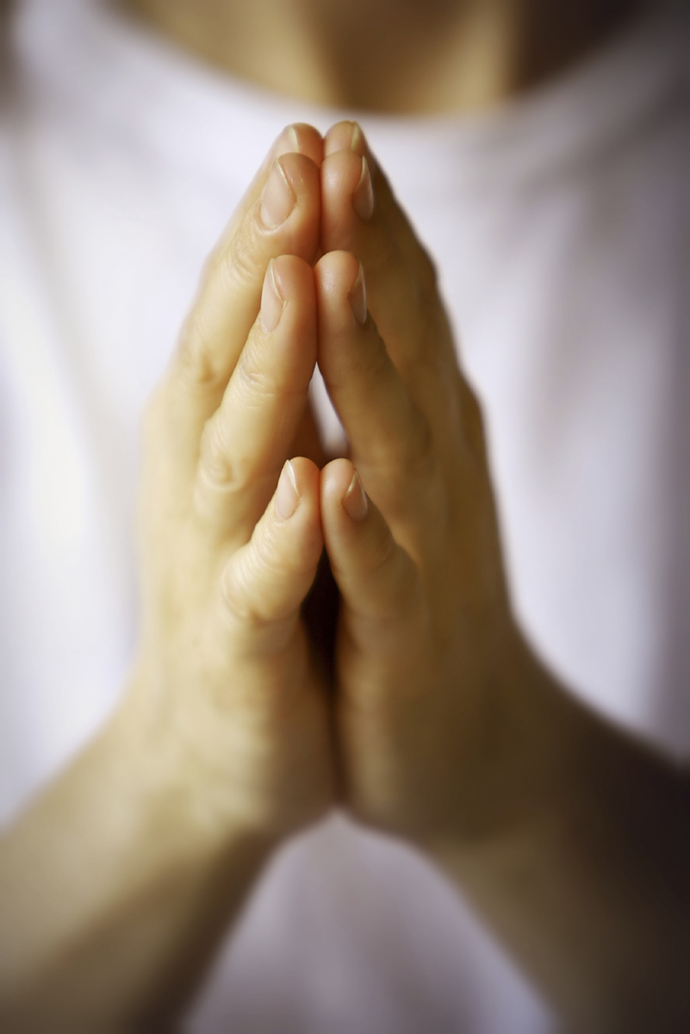
사 도 신 경
전능하사 천지를 만드신
하나님 아버지를 내가 믿사오며,
그 외아들 우리 주 예수 그리스도를
믿사오니,
이는 성령으로 잉태하사
동정녀 마리아에게 나시고,

Slide 18
본디오 빌라도에게 고난을 받으사,
십자가에 못박혀 죽으시고,
장사한 지 사흘 만에 죽은 자 가운데서
다시 살아나시며
하늘에 오르사, 전능하신 하나님 우편에
앉아 계시다가,
저리로서 산 자와 죽은 자를 심판하러
오시리라.

Slide 19
성령을 믿사오며, 거룩한 공회와,
성도가 서로 교통하는 것과,
죄를 사하여 주시는 것과,
몸이 다시 사는 것과,
영원히 사는 것을 믿사옵나이다.
아멘.

Slide 20
대표 기도 – 김보경 어린이

Slide 21
설 교 – 김광래 전도사님

Slide 22
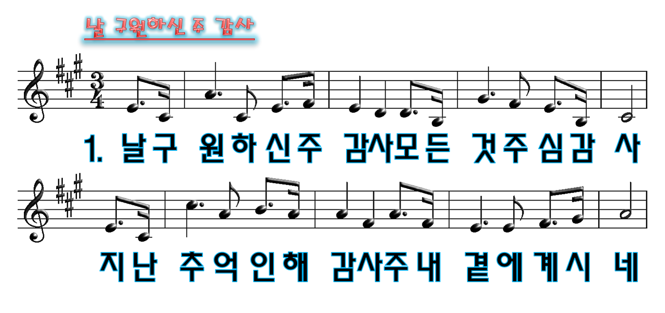

Slide 23
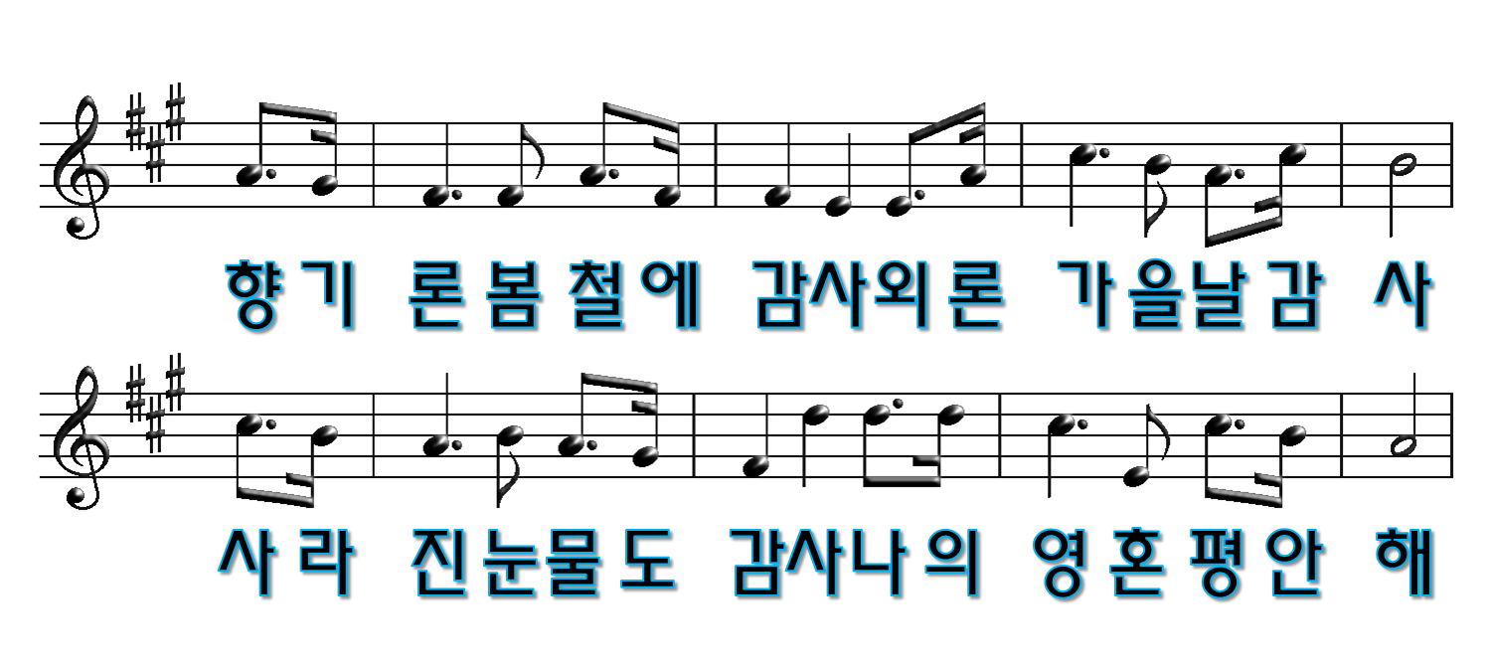

Slide 24
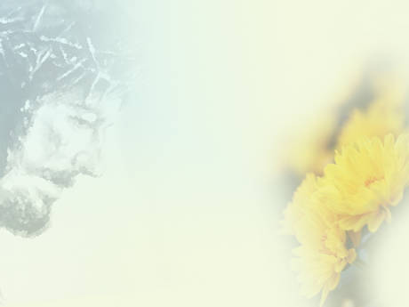
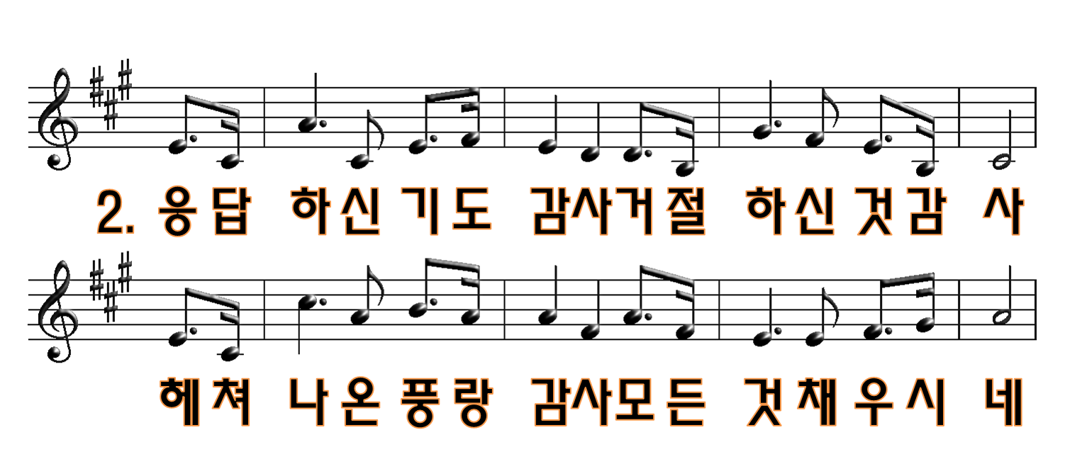

Slide 25
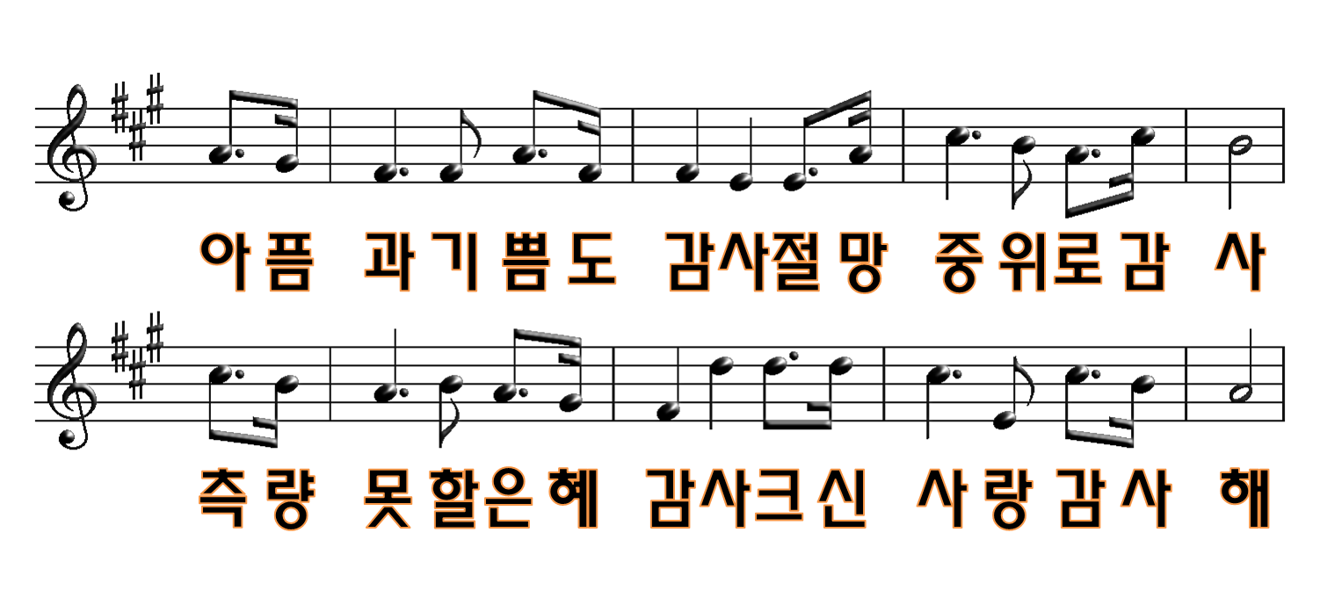

Slide 26
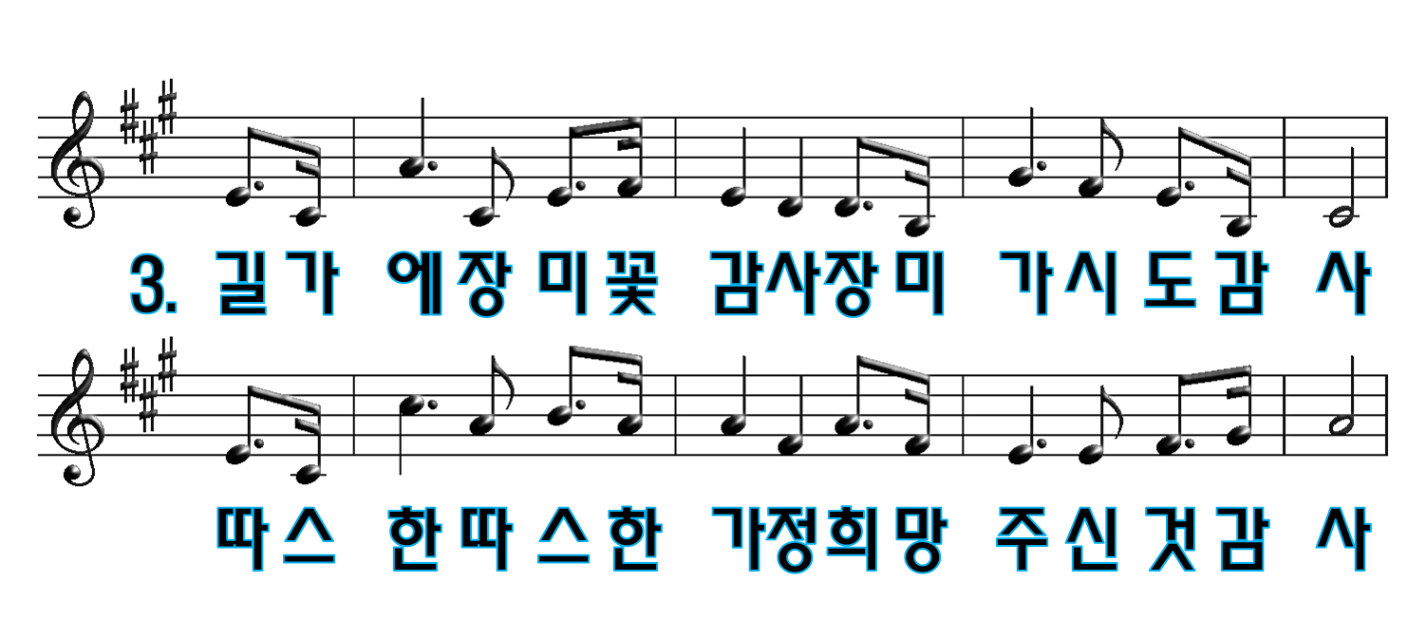

Slide 27
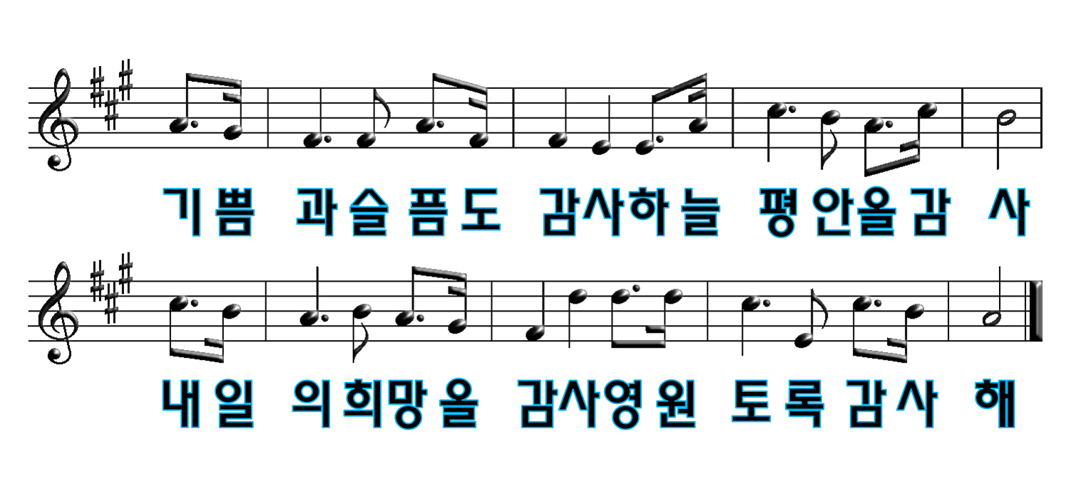

Slide 28
헌금 기도 – 최민준 어린이

Slide 29
광 고
1
2
3
Notes:
마우스 오른쪽 클릭 후 텍스트편집(문자열추가) 버튼 누른후 텍스트 삽입 바랍니다

Slide 30
주기도문
하늘에 계신 우리 아버지여
이름이 거룩히 여김을 받으시오며
나라가 임하시오며
뜻이 하늘에서 이루어진 것같이
땅에서도 이루어지이다
오늘 우리에게 일용할 양식을 주시옵고

Slide 31
우리가 우리에게 죄 지은 자를
사하여 준 것같이
우리 죄를 사하여 주시옵고
우리를 시험에 들게 하지 마시옵고
다만 악에서 구하시옵소서
나라와 권세와 영광이 아버지께
영원히 있사옵나이다 아멘.

